Slide 1
Segurança da informação e segurança das deslocações
Kit de Integração de H3SA
Módulo TCNT 1.2

Slide 2
Os objetivos do módulo
No final deste módulo:
Conhecerá os principais riscos de segurança nas atividades de escritório
Conhecerá os principais riscos de segurança associados às viagens e às missões no estrangeiro
Será capaz de se informar sobre as disposições específicas a serem tomadas em função dos destinos de deslocação.

Slide 3
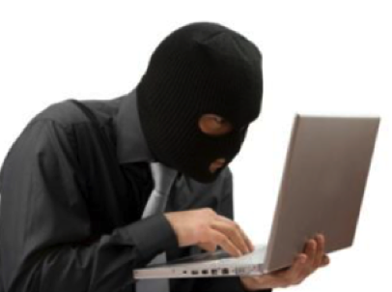
Alguns números associados ao património informativo
2014: Edward Snowden revela que a agência de informação americana visou o Grupo TOTAL, assim como outros industriais (Thales, Siemens, etc.)
30% por ano: é o aumento entre 2006 e 2014, dos furtos de computadores portáteis que contêm informações confidenciais comprovadas.
3: sem medida de precaução, é possível obter uma informação confidencial passando por uma rede de apenas três pessoas.
20%: percentagem de ataques que visam as informações estratégicas como resultado de pessoas que não pertencem à empresa mas que estão presentes nos locais.

Slide 4
PROTEGER-SE DAS INTRUSSÕES (FÍSICAS E INFORMÁTICAS)
Proteger o acesso aos locais, usar o distintivo, não abrir a porta a desconhecidos.
Guardar os dados e os documentos sensíveis fechados à chave e pôr o dispositivo antirroubo no seu computador.
Memorizar a palavra-passe e não escrever num Post-it!
Não utilizar o serviço de mensagens para mensagens que não sejam da atividade profissional.
Não fornecer informações confidenciais por telefone.
Desconfiar de todos os emails suspeitos, sobretudo se pedirem informações confidenciais - não clicar em links nem em documentos anexados.
Ser discreto nas conversas em público.
Nenhum programa de segurança é eficaz sem a participação de todos.

Slide 5
OS NIVÉIS DE CONFIDENCIALIDADE
Nível 0: Público, ex. os comunicados de imprensa
Nível 1: Interno, ex. a intranet ou o referencial.
Nível 2: Restrito a alguns colaboradores autorizados (documentos ligados à exploração, de projeto ou de estratégias)
Nível 3 e 4: sem exemplos concretos, é confidencial (3) (montantes das propostas na apresentação de propostas) ou secreto (4)!

Slide 6
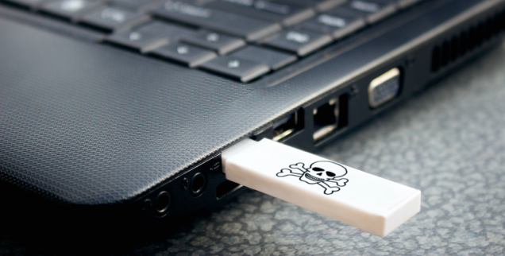
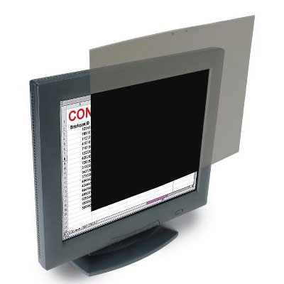
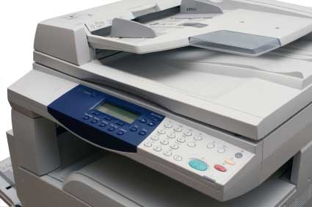
AS REGRAS INFORMÁTICAS (1/2)
Nunca deixe um terceiro aceder ao seu computador, nem mesmo conectar-se a um suporte amovível. Recupere sempre um documento fornecido por um terceiro com a sua própria chave USB.
Assegure-se de que as suas informações confidenciais estão num cofre-forte virtual (por exemplo para a Security Box).
Assegure-se de que nenhum terceiro possa visualizar o ecrã no seu telemóvel instalando um filtro de confidencialidade no ecrã.
Impressão de documentos: não deixar os documentos na impressora. Para documentos confidenciais, utilize uma impressora USB no seu escritório.

Slide 7
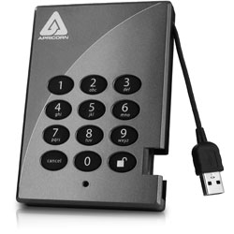
AS REGRAS INFORMÁTICAS (2/2)
Redes sociais (Facebook, Twitter, etc.):
Não partilhe informações profissionais que possam ser utilizadas em detrimento do Grupo.
Use o seu senso comum e não publique informações que não confiava a um desconhecido na rua...
Durante as deslocações, evite transportar dados confidenciais: privilegie um espaço codificado na rede Total ou, na impossibilidade, uma Pen USB codificada para guardar consigo permanentemente: isto diminui o risco de roubo de um computador ou de uma cópia de um Disco Rígido, designadamente na Alfândega (legal nos EUA, China, Israel, etc.)

